Slide 1
Улица
полна
неожиданностей
Автор : Журавлёва Марина Фёдоровна
учитель начальных классов
МОУ ООШ №7
г. Оленегорск
2015

Slide 2
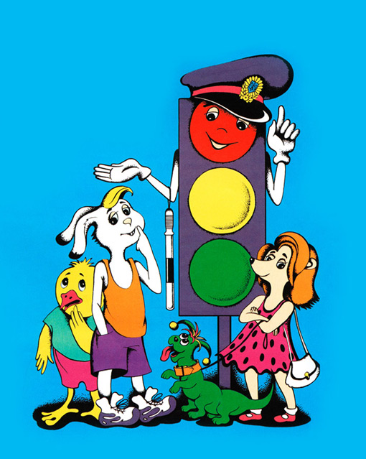


Slide 3


Slide 4


Slide 5
ДИКТАНТ
Да
+
Нет
-
Не знаю
?
- + + - + - +

Slide 6
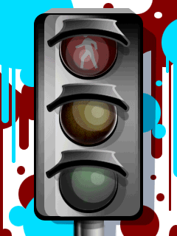


Slide 7
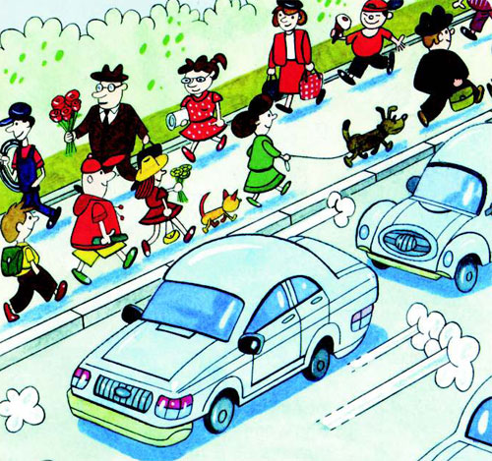
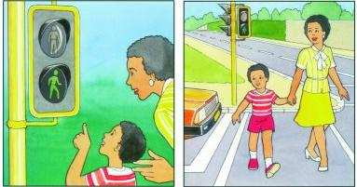
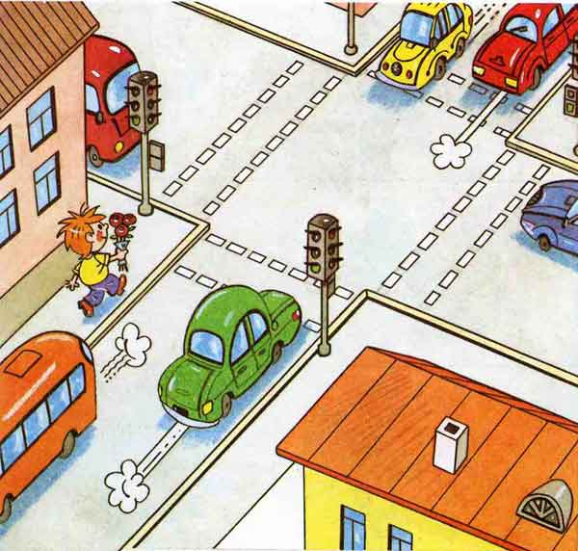

Slide 8


Slide 9
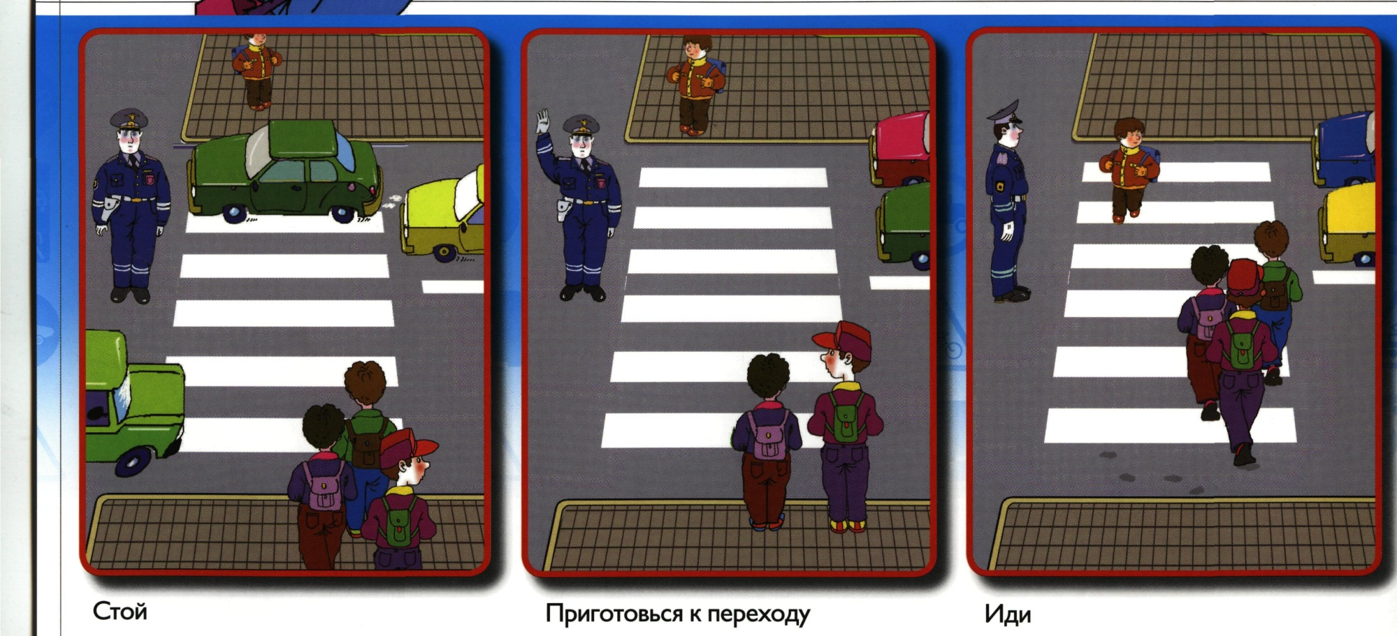
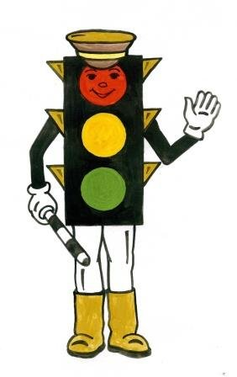
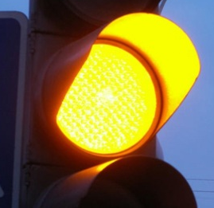



Slide 10


Slide 11
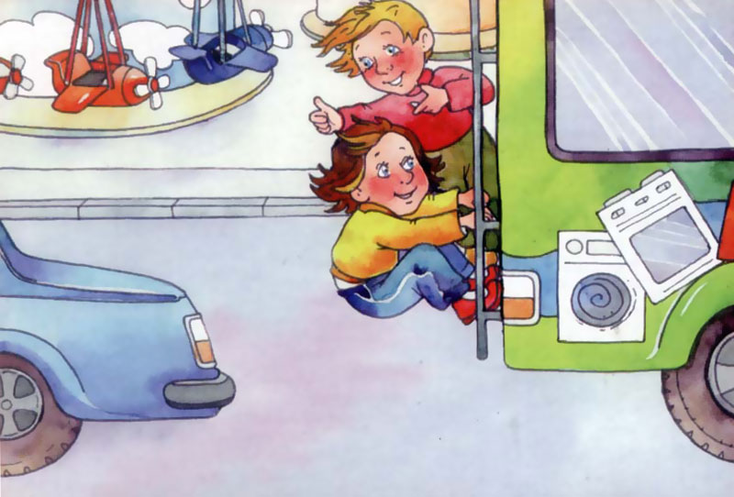
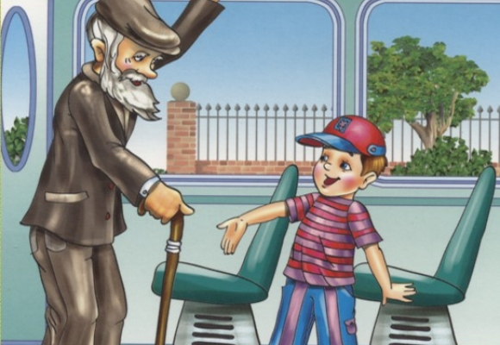
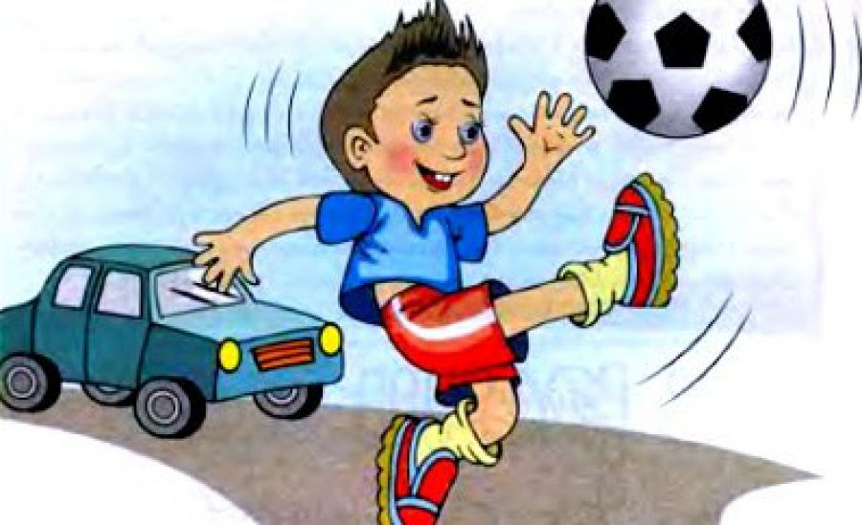

Slide 12
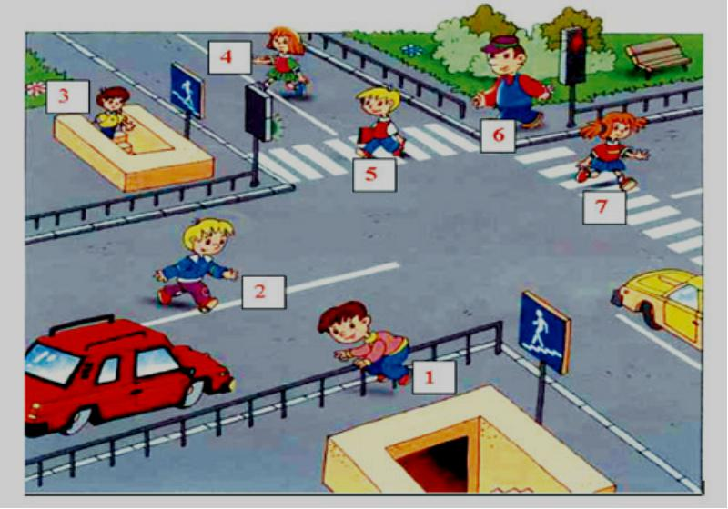

Slide 13
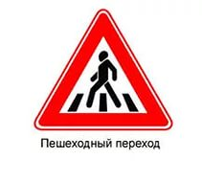




Slide 14

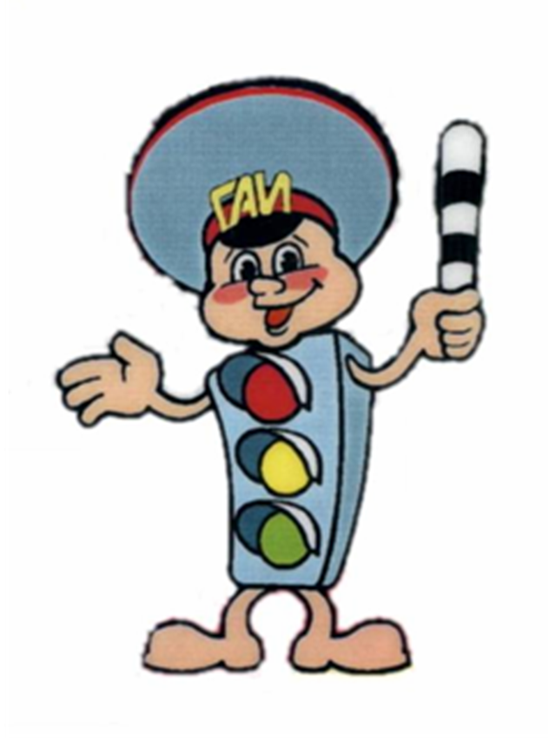

Slide 15
Интернет-ресурсы:
Рамка белая http://img-fotki.yandex.ru/get/6716/16969765.1a1/0_7e53d_a59aa61f_L.png
Бабочки http://img-fotki.yandex.ru/get/6422/16969765.a2/0_6abc7_e78ef371_L.png
Россыпь http://kira-scrap.ru/KATALOG/OFORMLENIE/1/0_8ba08_21619a76_L.png
Правила дорожного движения для детей. Издательство: Питер СПб: 2014
Кол-во страниц: 16
Н. Евдокимова «Что делать, если...»: Карапуз (Россия),18 стр.

